Slide 1
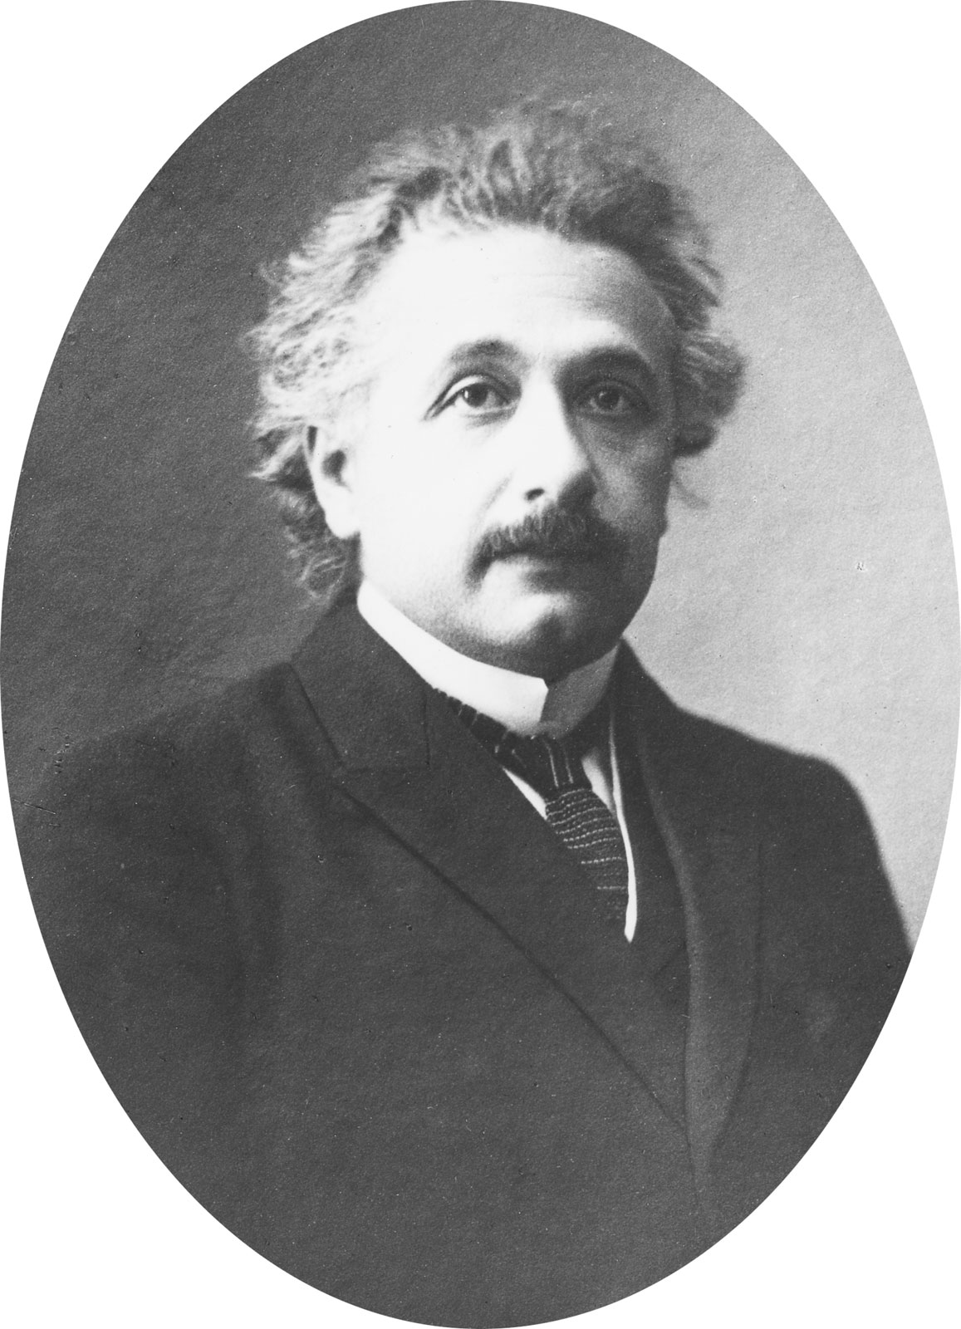
Relativitetsteorier masterclass
Fra Galilei til Einstein 5. modul - kosmologi

Slide 2
Kosmologi
Tidligere verdensbilleder:
Geocentrisk system:
Jorden i centrum – planeter og stjerner roterer om Jorden
Heliocentrisk system:
Solen i centrum – Jorden roterer på 24 timer om sig selv, planeter roterer om Solen
Moderne verdensbillede:
Universet udvider sig, intet centrum
kosmologisk princip – Universet er homogent og isotropt

Slide 3
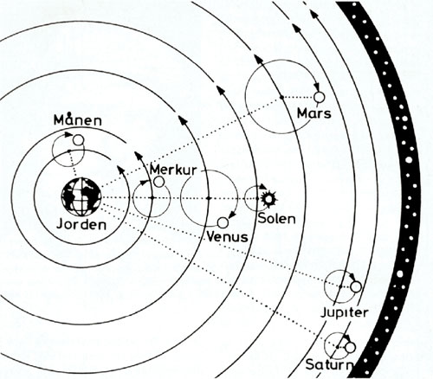
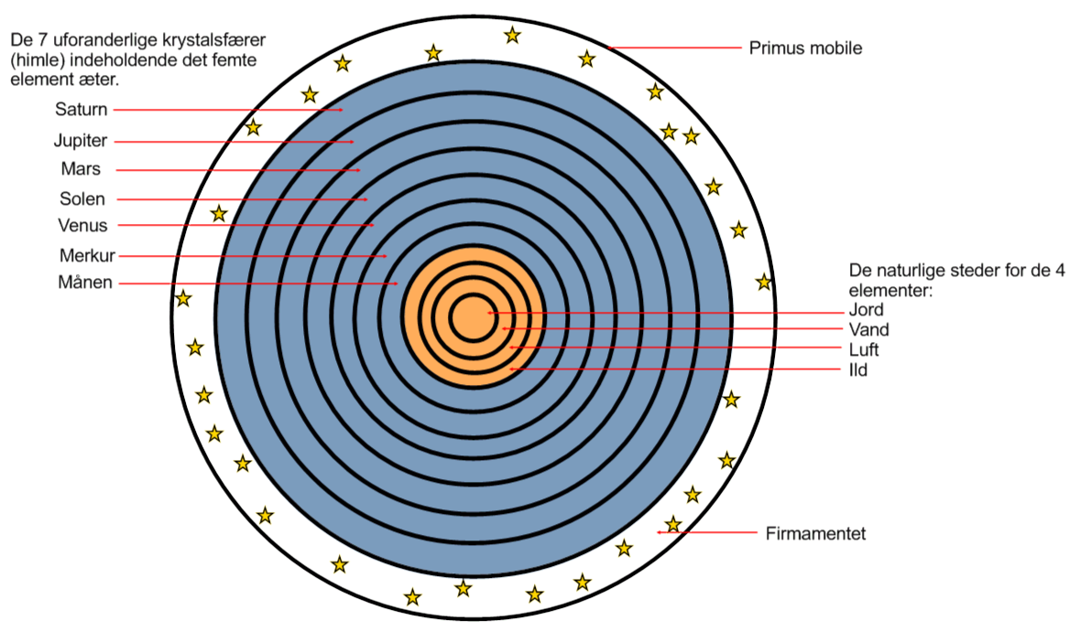
Geocentrisk system
Antikkens verdensbillede
Alt roterer om Jorden i cirkler
Nødvendigt med cirkler på cirkler
Ellers kan planeternes bevægelse ikke gengives i modellen
Selv firmamentet roterer om Jorden på 24 timer

Slide 4
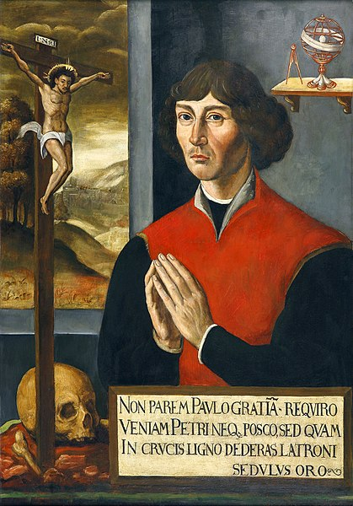
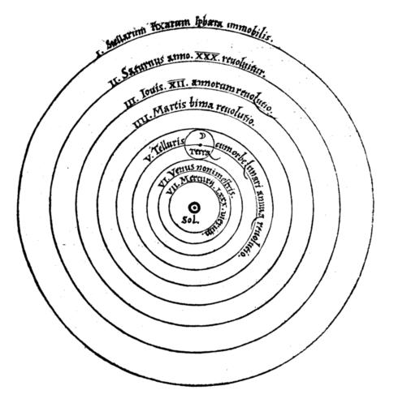
Heliocentrisk system - Kopernikus
Nicolaus Kopernikus
Født i Polen 1473
Død 1543
Planeter bevæger sig rundt om Solen i cirkler
Jorden roterer om sin akse på 24 timer

Slide 5
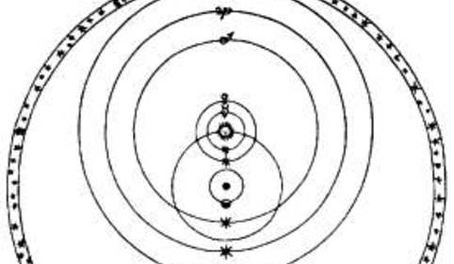
Tycho Brahes system
Overgangs-system, hvor
Jorden er i centrum
Solen kredser om Jorden
De øvrige planeter kredser om Solen
Stjernerne viste ingen parallakse!

Slide 6
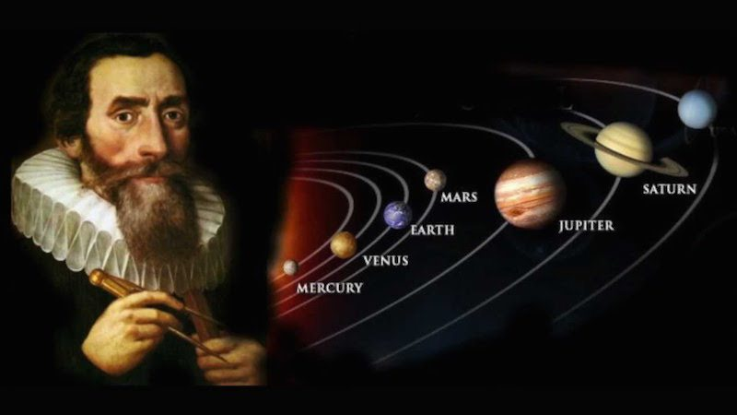
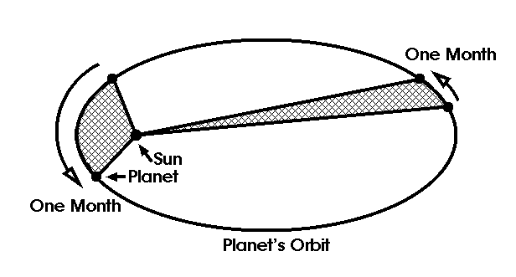

Keplers love
Johannes Kepler
1571 – 1630
Tysk matematiker, astronom
K1: Planeternes baner er ellipser med Solen i det ene brændpunkt
K2: Areal-hastigheden for hver planet er konstant
K3: $\frac{a^{3}}{T^{2}}=samme tal$ for alle planeter
Her er a = halve storakse
T er planetens omløbstid om Solen

Slide 7
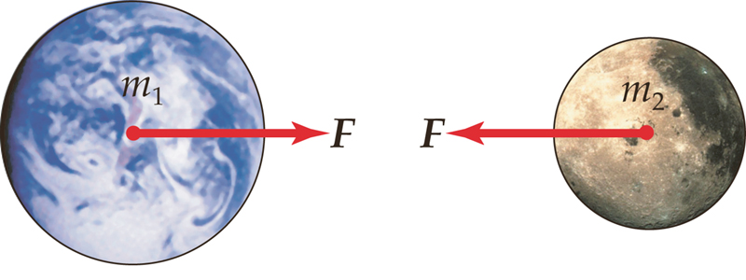

Isaac Newton: universel gravitation
$$F=G\frac{m_{1}∙m_{2}}{r^{2}}$$

Slide 8
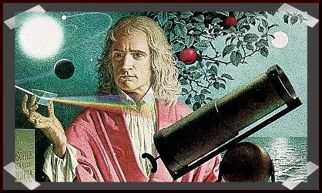

Newtons forklaring
Gravitationsloven – sammen med Newtons 2. lov $F=m∙a$ – kan forklare bl.a.
Æblets fald mod jorden
Månens bane om Jorden
Planeternes bevægelser om Solen, herunder Keplers love
Tidevand – Månens træk i Jorden
Jordens form
….

Slide 9
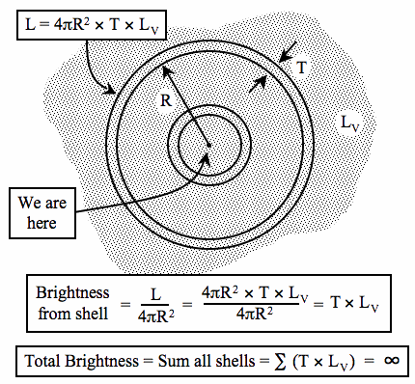
Newton og Universet
Universet er ikke endeligt, for så ville alle stjernerne blive tiltrukket mod deres fælles tyngdecentrum, og universet ville undergå et 'gravitationelt kollaps’
Universet må være uendeligt i rum og tid, med stjernerne fordelt på så sindrig måde, at hele systemet ville være i ligevægt – som at stille nåle på spidsen
Newton indser, at dette univers ikke er stabilt, men for Newton var det en bekræftelse på, at det gudsskabte univers også var styret af Gud
Olbers paradoks: hvorfor er nattehimlen mørk? Newtons model-univers giver ikke svaret
Heinrich Wilhelm Olbers (1758–1840)
Også formuleret af Kepler 1610

Slide 10

Einstein, relativitets-teorien og Universet
Almen relativitetsteori præsenteres af Einstein i Berlin 18. november 1915
Er nu grundlaget for alle beskrivelser af Universet som helhed – kosmologiske modeller
Einstein ønskede et statisk univers
Indfører derfor en frastødende kraft i teorien (kosmologisk konstant $Λ$)
$R_{αβ}−\frac{1}{2}g_{αβ}∙R−g_{αβ}∙Λ=\frac{8πG}{c^{4}}∙T_{αβ}$
Giver dog ikke et stabilt univers
”Mit livs største fejltagelse. A. Einstein”

Slide 11
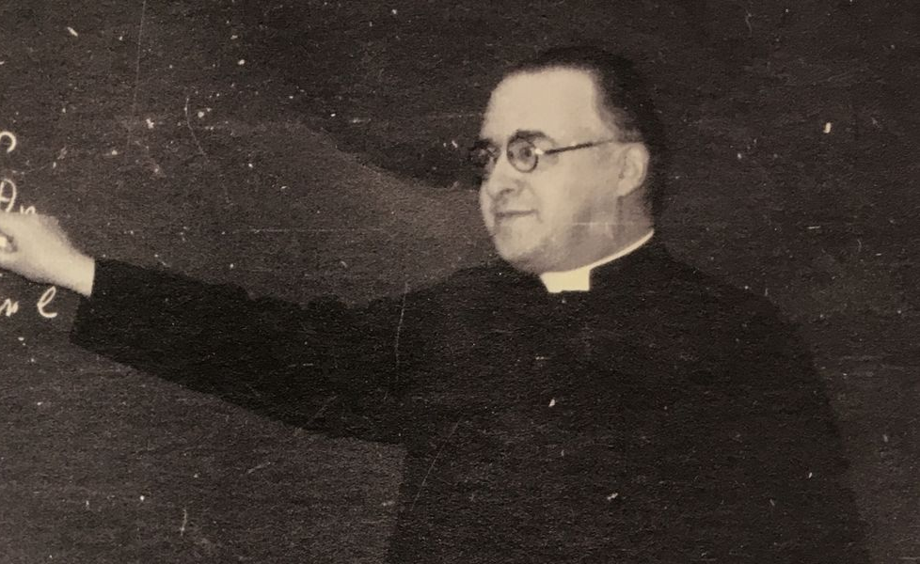
Georges Lemaitre 1927
Belgisk fysiker, matematiker, katolsk præst
Big Bang teoriens fader
Opstiller ikke-statiske univers-model-løsninger til feltligningerne
Forudsiger fx Hubbles lov

Slide 12
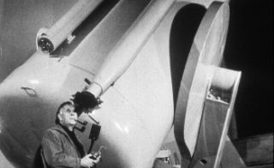
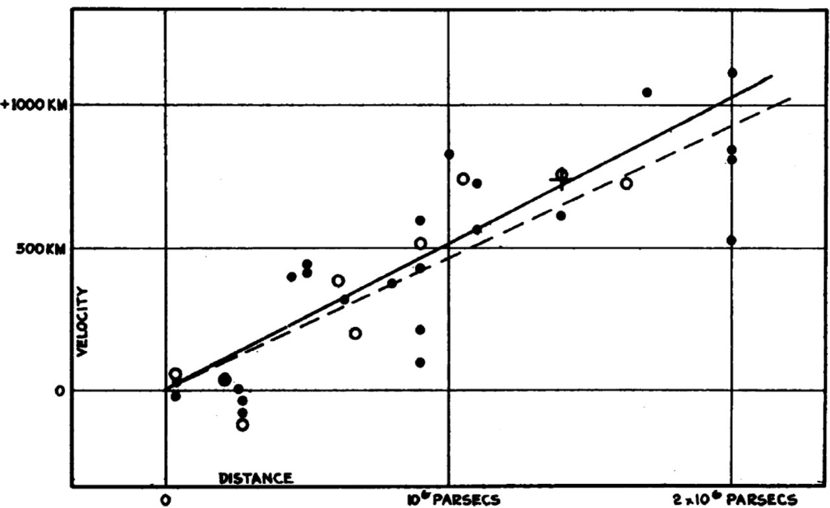

Edwin Hubble 1929
amerikansk astronom
måler i 1920-erne, at de fleste galakser bevæger sig bort fra os
Opstiller Hubbles lov $v=H_{0}∙r$
Dvs afstand til en fjern galakse og dens hastighed bort fra os er proportionale
$H_{0}$ er Hubbles konstant (parameter)
Hastigheden $v$ måles udfra Doppler-forskydning af spektrallinjer
Afstanden $r$ måles fx ved cepheide-metoden (variable stjerner)

Slide 13
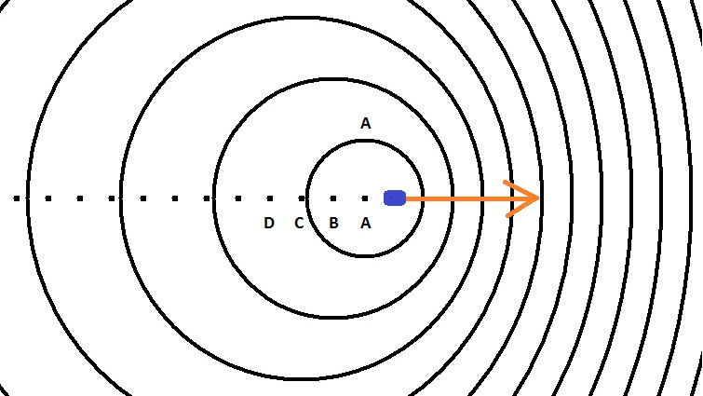
Doppler-effekt

Slide 14
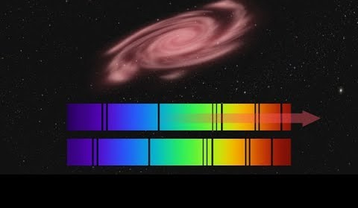

Doppler-forskydning og radialhastighed
$λ_{lab}$ er spektrallinjens bølgelængde målt i laboratoriet
$λ$ er spektrallinjens bølgelængde målt i galaksespektret
Rødforskydningen
$z=\frac{{λ−λ}_{lab}}{λ_{lab}}$
Radialhastighed
$v=z∙c$
(Doppler-loven)
Gælder for $z<0,1$

Slide 15
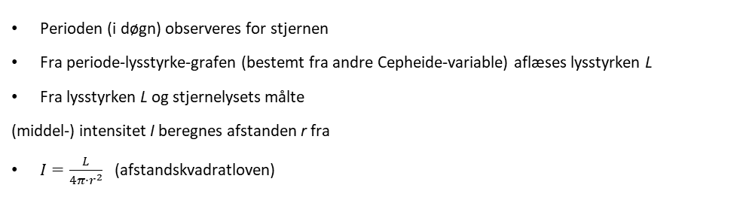
Afstand og absolut lysstyrke for Cepheide-variable
Perioden (i døgn) observeres for stjernen
Fra periode-lysstyrke-grafen (bestemt fra andre Cepheide-variable) aflæses lysstyrken L
Fra lysstyrken L og stjernelysets målte
(middel-) intensitet I beregnes afstanden r fra
$I=\frac{L}{4π∙r^{2}}$ (afstandskvadratloven)

Slide 16
Nyere Hubble-diagram

Slide 17
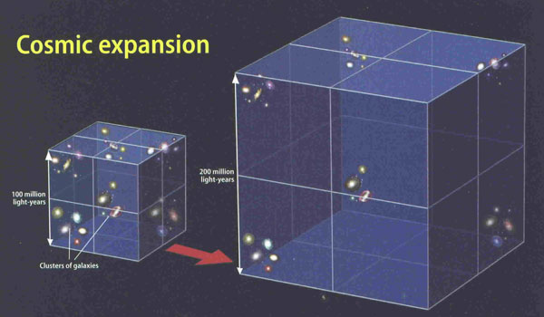

Universets udvidelse
Alle store afstande mellem fx galaksehobe vokser med samme faktor - skalafaktoren $R(t)$
Hverken galakser eller galaksehobe vokser – de er bundet sammen af gravitationskræfter
Jorden og solsystemet vokser heller ikke af samme årsag
Udvidelsen kaldes Hubble-ekspansionen

Slide 18
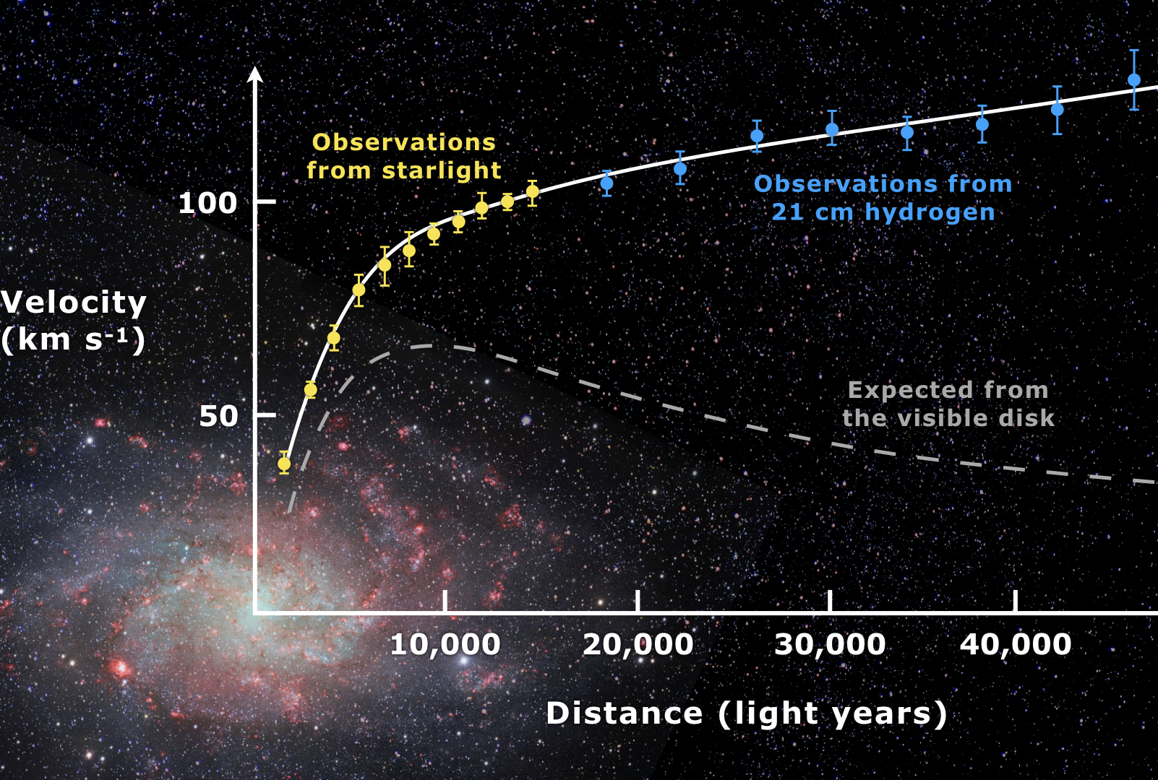
Mørkt stof – hvad er det?
Rotationskurver fra spiral galaksen Messier 33
Kun lysende stof: stiplet rotationskurve
Med mørkt stof i halo kan vi forklare den observerede rotationskurve

Slide 19

Mørkt stof – hvad er det?
Galaksekollision – Bullet cluster
Galaksekollision og mørkt stof
Lyserød farve: røntgenstråler fra gas
Blå farve: mørkt stof fordeling beregnet fra gravitationel linse effekt

Slide 20
Mørkt stof – hvad er det?
Ingen ved det!
Men det udgør 27% af alt stof/energi i Universet!
Kun gravitationel vekselvirkning med atomart stof – ingen EM stråling
Mange forslag – fx en type neutrinoer - men ingen sikker viden
CERN har eksperimenter der forsøger at påvise det mørke stof

Slide 21
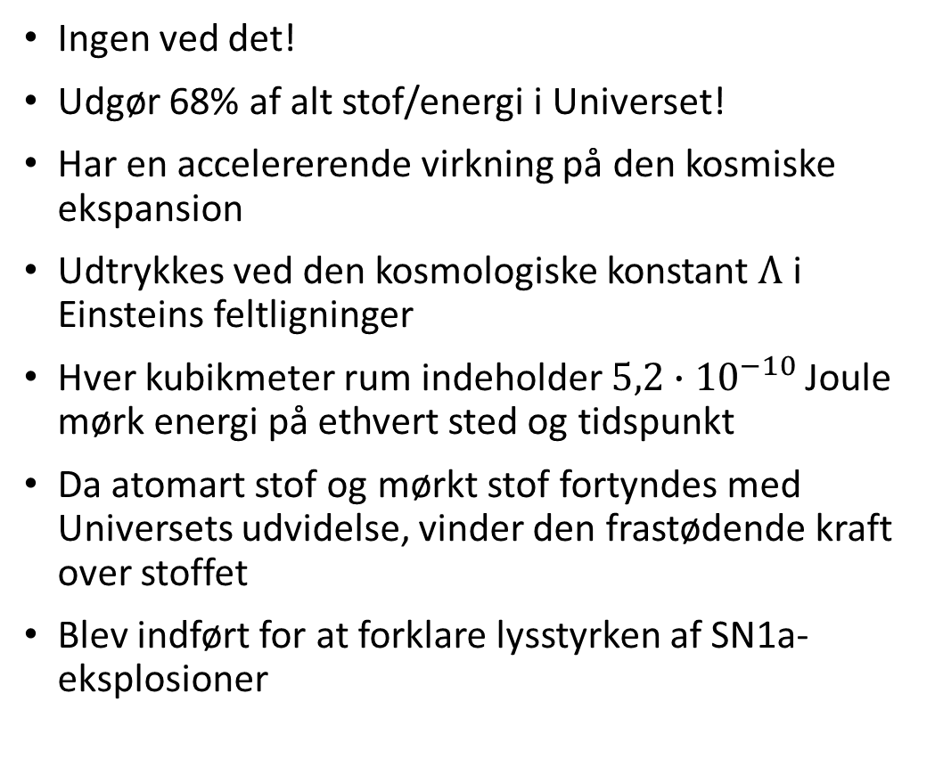
Mørk energi – hvad er det?
Ingen ved det!
Udgør 68% af alt stof/energi i Universet!
Har en accelererende virkning på den kosmiske ekspansion
Udtrykkes ved den kosmologiske konstant $Λ$ i Einsteins feltligninger
Hver kubikmeter rum indeholder $5,2∙{10}^{−10}$ Joule mørk energi på ethvert sted og tidspunkt
Da atomart stof og mørkt stof fortyndes med Universets udvidelse, vinder den frastødende kraft over stoffet
Blev indført for at forklare lysstyrken af SN1a-eksplosioner

Slide 22
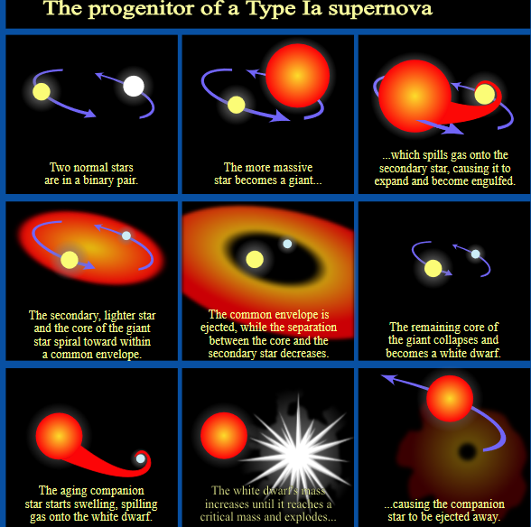
SN1a - supernovaer
En hvid dværg får tilført masse fra ledsagerstjerne
Massen overskrider 1,44 solmasse
Den hvide dværg eksploderer
Eksplosionen antages at kunne bruges som standard-lyskilde også langt tilbage i Universets fortid

Slide 23
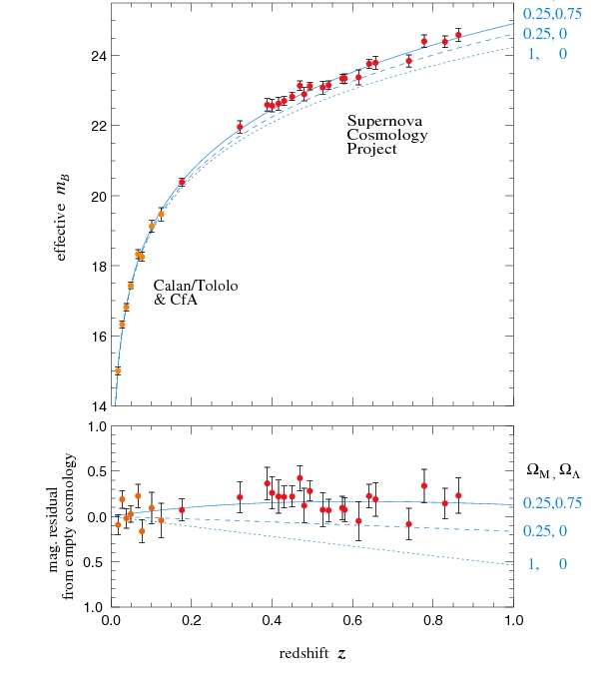
SN1a - supernovaer
Modeller med mørk energi kan forklare det
svage lys fra SN1a på store afstande (store z-værdier)

Slide 24
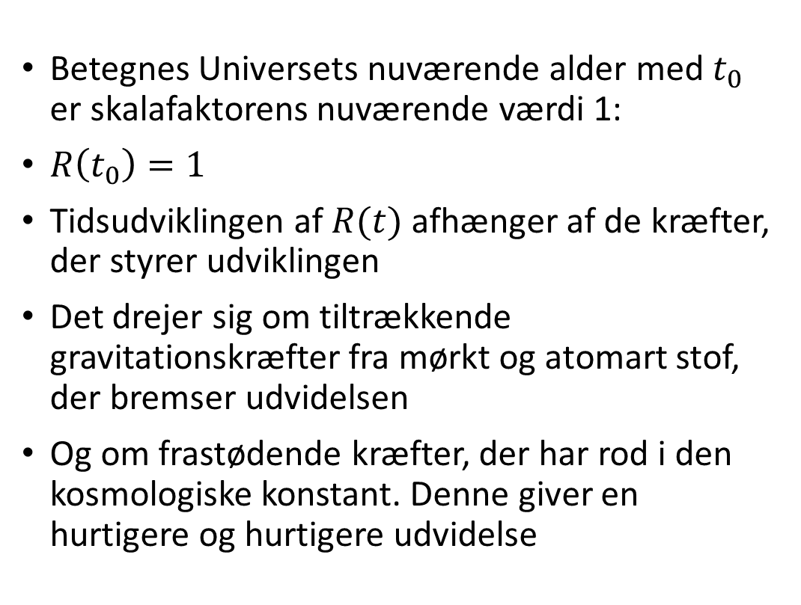
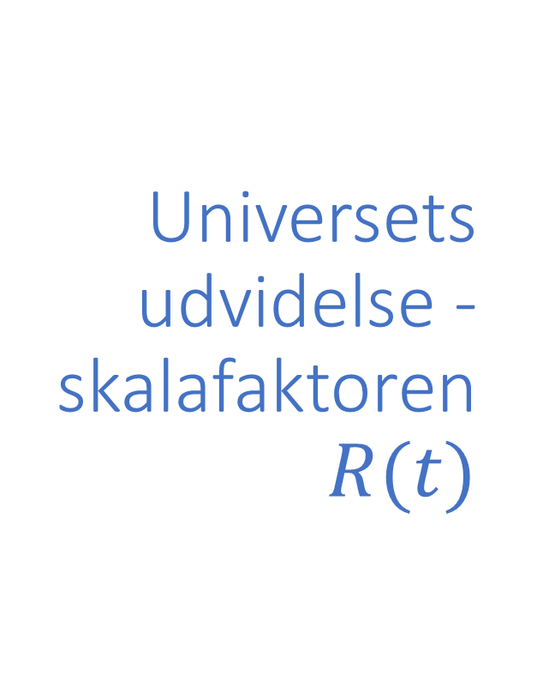
Universets udvidelse - skalafaktoren $R(t)$
Betegnes Universets nuværende alder med $t_{0}$ er skalafaktorens nuværende værdi 1:
$R\left(t_{0}\right)=1$
Tidsudviklingen af $R(t)$ afhænger af de kræfter, der styrer udviklingen
Det drejer sig om tiltrækkende gravitationskræfter fra mørkt og atomart stof, der bremser udvidelsen
Og om frastødende kræfter, der har rod i den kosmologiske konstant. Denne giver en hurtigere og hurtigere udvidelse

Slide 25
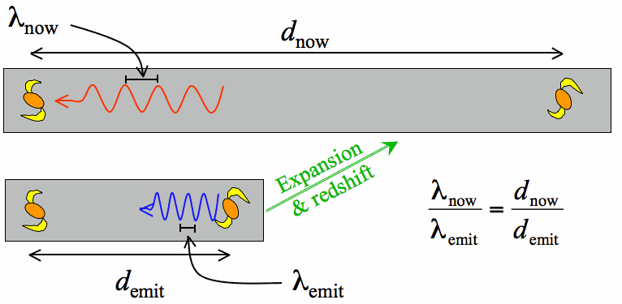

Bølgelængder og afstande
Bølgelængder strækkes i samme forhold som afstanden mellem modtager- og afsender galaksen:
$\frac{λ}{λ_{lab}}=\frac{d_{now}}{d_{emit}}=\frac{R(t_{0})∙d(t_{0})}{R(t)∙d(t_{0})}=$
$\frac{R(t_{0})}{R(t)}=\frac{1}{R(t)}$

Slide 26

Skalafaktor og rødforskydning
Rødforskydningen z findes vha spektrets $λ$ for galaksen:
$z=\frac{{λ−λ}_{lab}}{λ_{lab}}$
Heraf $z=\frac{{λ−λ}_{lab}}{λ_{lab}}=\frac{λ}{λ_{lab}}−1 eller z+1=\frac{λ}{λ_{lab}}$
Fra forrige side:
$1+z=\frac{λ}{λ_{lab}}=\frac{1}{R(t)}$, hvoraf $R(t)=\frac{1}{1+z}$

Slide 27
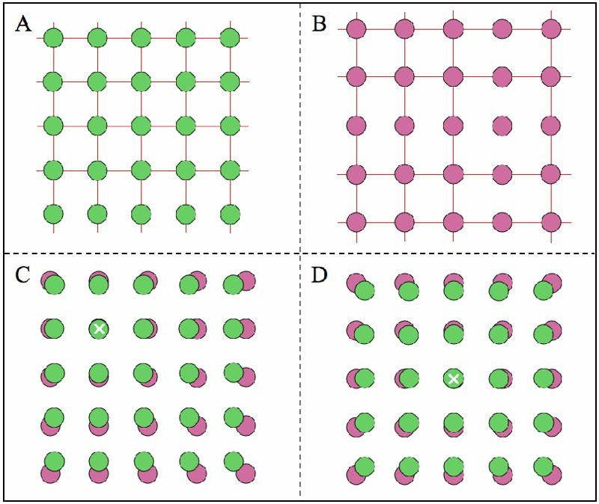
Kosmologiske modeller
De kosmologiske modeller vi behandler her forudsætter:
Universet er homogent og ens i alle retninger (isotropt) – det kosmologiske princip – så uanset hvor vi ser ud i Universet, vil det se nogenlunde ens ud
Specielt er der intet centrum for udvidelsen – se figur
Universet er – så vidt vi ved – uendeligt stort
Universet har haft en begyndelse – Big Bang for ca. 13,7 mia. år siden

Slide 28
Koordinater og tid i kosmologiske modeller
Den tid, der refereres til i de fleste kosmologiske modeller, er egentiden for en ‘galakse’, der følger Hubble-flowet. Altså tiden målt på et ur, der er i hvile i forhold til Hubble-ekspansionen.
Den afstand, der ofte benyttes i de kosmologiske modeller, er den såkaldte egen-afstand – nemlig summen af lokalt målte afstande mellem nærtliggende ‘galakser’ fra os ud til den galakse, vi vil finde afstanden til.
Selv om de fjerne galakser bevæger sig hurtigt bort fra os, bruger vi ikke relativistiske effekter som længde-formindskelse
Derfor kan galakserne godt bevæge sig hurtigere end 300 000 km/s
Årsagen hertil er to: afstandsdefinitionen og tidsdefinitionen – ingen af dem stemmer med speciel relativitetsteori

Slide 29

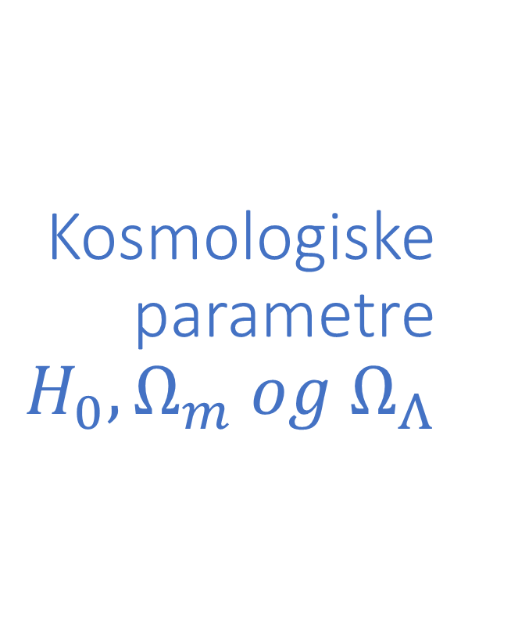
Kosmologiske parametre $H_{0}, Ω_{m} og Ω_{Λ}$
Som udgangspunkt for de kosmologiske modeller skal vi have kendskab til:
Værdien af Hubble-parameteren $H_{0}$
Universets indhold af atomart stof – i andele af alt stof/energi
Universets indhold af mørkt stof – i andele af alt stof/energi
Universets indhold af mørk energi – i andele af alt stof/energi
$Ω_{m}$ er summen af andelene for atomart og mørkt stof
De bedste nuværende værdier er anført på næste slide

Slide 30
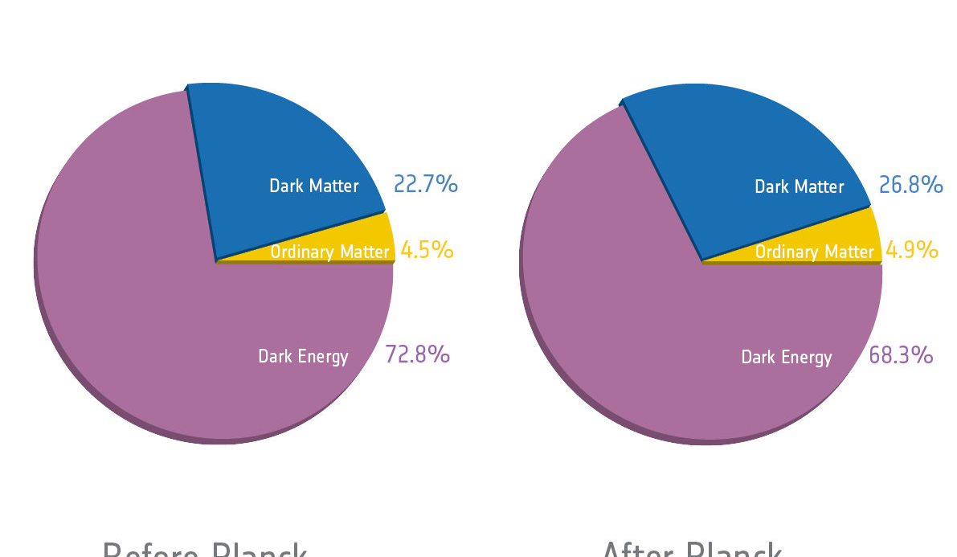

Universets stof/energi indhold
Den bedste værdi for Hubble-parameteren er
(20,7 $±0,2)$ km/s/Mlysår
(Planck-satellit-data)

Slide 31
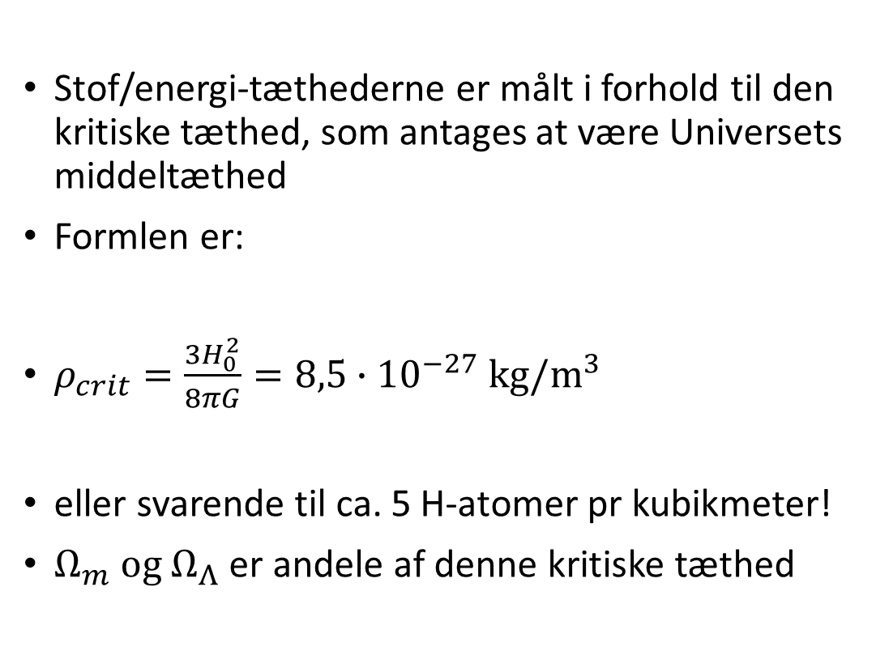
Procenter af hvad?
Stof/energi-tæthederne er målt i forhold til den kritiske tæthed, som antages at være Universets middeltæthed
Formlen er:
$ρ_{crit}=\frac{3H_{0}^{2}}{8πG}=8,5∙{10}^{−27} kg/m^{3}$
eller svarende til ca. 5 H-atomer pr kubikmeter!
$Ω_{m} og Ω_{Λ}$ er andele af denne kritiske tæthed

Slide 32
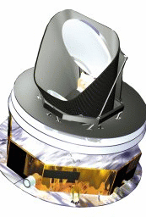
Kosmologiske parametre – hvorfra?
De kosmologiske parametre er målt af den europæiske satellit Planck i årene 2009 – 2013 (se billede)
Satellitten målte meget præcist på den kosmologiske baggrundsstråling
Denne stråling stammer fra ca. 380 000 år efter Big Bang hvor Universet blev ‘gennemsigtigt’
Stråletemperaturen er nu 2,73 K
Fra de meget små variationer i strålingen kan de kosmologiske parametre findes

Slide 33
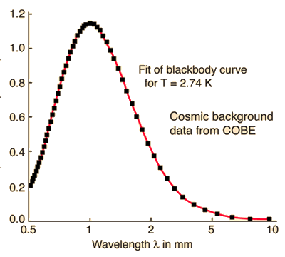
Planck data for CMB
Intensitetskurven følger meget præcist en Planck-kurve for temperaturstråling med temperature 2,74 K
Temperaturen varierer med ca. 0,00001 K forskellige steder på himlen
Oprindelig temperatur var omkring 3000 K

Slide 34
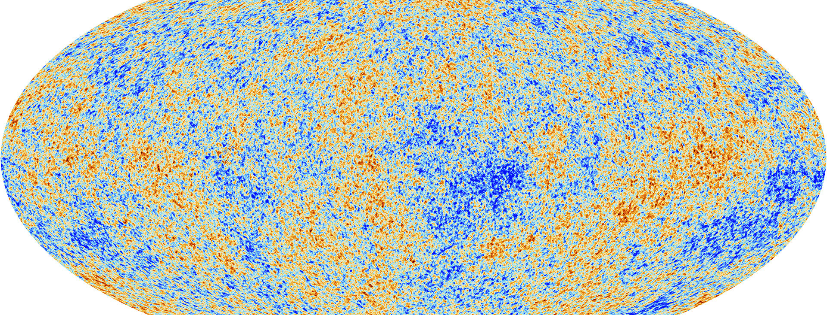
Universet 380 000 år efter Big Bang
De små temperaturvariationer viser meget svage strukturer/variationer i stoffets tæthed

Slide 35
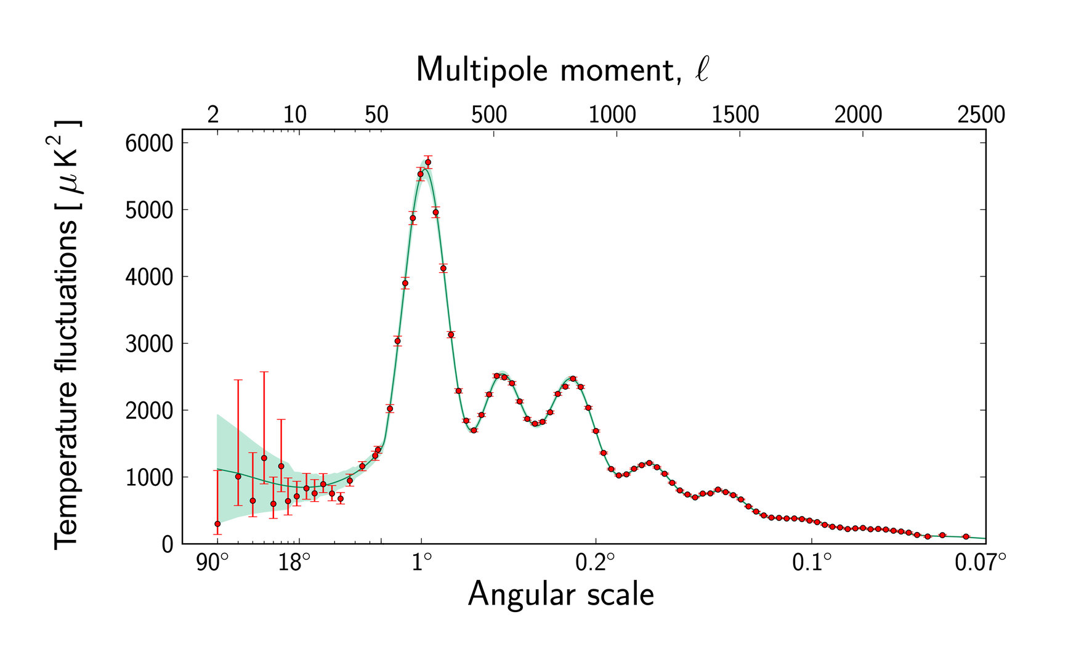

Planck power-spektrum
Spektret viser hvordan CMB varierer på forskellige vinkelskalaer
Maksimet ved 1$°$ viser, at Universets krumning er tæt på 0
Dvs. at Universets tæthed er tæt på den kritiske tæthed
De øvrige kosmologiske parameter kan uddrages af power-spektret

Slide 36
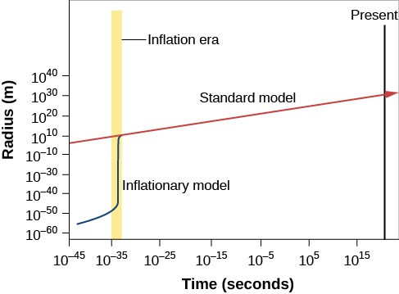
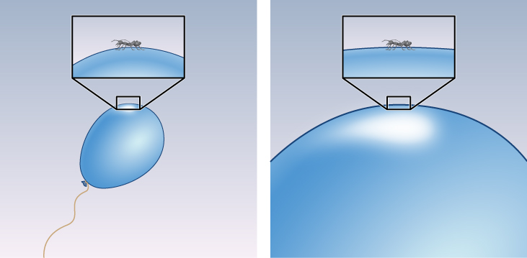

Påstand: meget tidlig universel inflation
Universet undergår en voldsom udvidelse kl. ca ${10}^{−35}sekunder!$
Løser 2 problemer:
1. Universet er ‘fladt’ (krumning 0) – stor ballon er mere flad end lille ballon
2. CMB-temperaturen er (næsten) den samme i alle retninger – termisk kontakt før inflationen

Slide 37
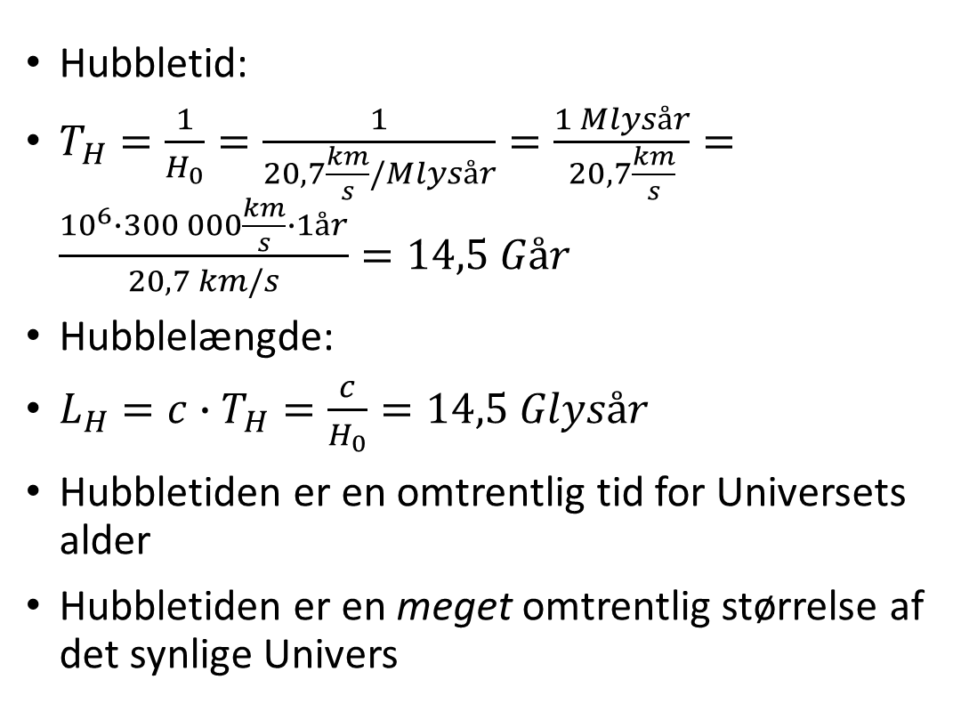
Hubbletid og Hubblelængde
Hubbletid:
$T_{H}=\frac{1}{H_{0}}=\frac{1}{20,7\frac{km}{s}/Mlysår}=\frac{1 Mlysår}{20,7\frac{km}{s}}=\frac{{10}^{6}∙300 000\frac{km}{s}∙1år}{20,7 km/s}=14,5 Går$
Hubblelængde:
$L_{H}=c∙T_{H}=\frac{c}{H_{0}}=14,5 Glysår$
Hubbletiden er en omtrentlig tid for Universets alder
Hubbletiden er en meget omtrentlig størrelse af det synlige Univers

Slide 38
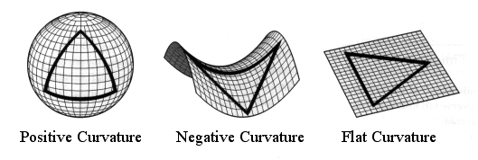
Krumme rum/flader
Positivt krummet rum (2d)
Negativt krummet rum (2d)
Rum med krumningen 0 (‘fladt rum’) – Euklidiske geometri

Slide 39

Den kosmologiske bevægelsesligning
Lambda-CDM-model
Det er tilstrækkeligt at opstille og løse bevægelsesligningen for skalafaktoren $R(t)$
Bevægelsesligningen (hvor vi ‘kun’ har medtaget stofbidrag og mørk energi men ikke fx strålingsbidrag) er
${H_{0}^{−2}∙R}^{′′}\left(t\right)=−0,5\frac{Ω_{m}}{R{\left(t\right)}^{2}}+Ω_{Λ}∙R(t)$
Her er $R^{′′}\left(t\right)$ accelerationen i skalafaktoren
Stof-leddet $−0,5\frac{Ω_{m}}{R{\left(t\right)}^{2}}$ bremser udviklingen af $R(t)$
Leddet $Ω_{Λ}∙R(t)$ accelererer udviklingen af $R(t)$ – hvis $Ω_{Λ}$ er positiv

Slide 40

Kosmologisk bevægelsesligning
Lambda-CDM model
${H_{0}^{−2}∙R}^{′′}\left(t\right)=−0,5\frac{Ω_{m}}{R{\left(t\right)}^{2}}+Ω_{Λ}∙R(t)$
Det fremgår, at stofbidraget (der indeholder $Ω_{m}$) vil dominere i det tidlige Univers, hvor $R\left(t\right)≪1$
Det fremgår også, at mørk energi-leddet vil dominere i det senere Univers, hvor $R\left(t\right)≫1$
Skalafaktorværdien, hvor den mørke energi overtager ‘fører-rollen’ kan beregnes hvis vi sætter $R^{′′}\left(t\right)=0$
Resultatet er $R\left(t\right)=\sqrt[3]{\frac{0,5Ω_{m}}{Ω_{Λ}}}$
Med de tidligere anførte værdier bliver $R\left(t\right)=0,6089$, svarende til et tidspunkt for ca. 6 mia. år siden!
Vi har allerede tabt til den mørke energi

Slide 41
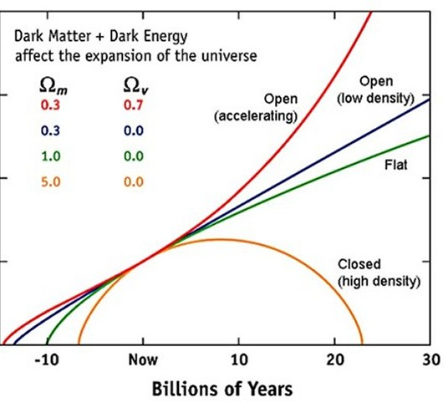

Kosmologiske modeller
De tre kosmologiske parametre $H_{0}, Ω_{m} og Ω_{Λ}$ ‘styrer’ Universets udvikling
Flere af modellerne har problemer med Universets alder
De ældste/tidligste stjerner er dateret til at være ca. 12 mia. År gamle
Kun to af modellerne er ‘kritiske’ (fladt rum)
Krumning =$Ω_{m}+ Ω_{Λ}−1$

Slide 42
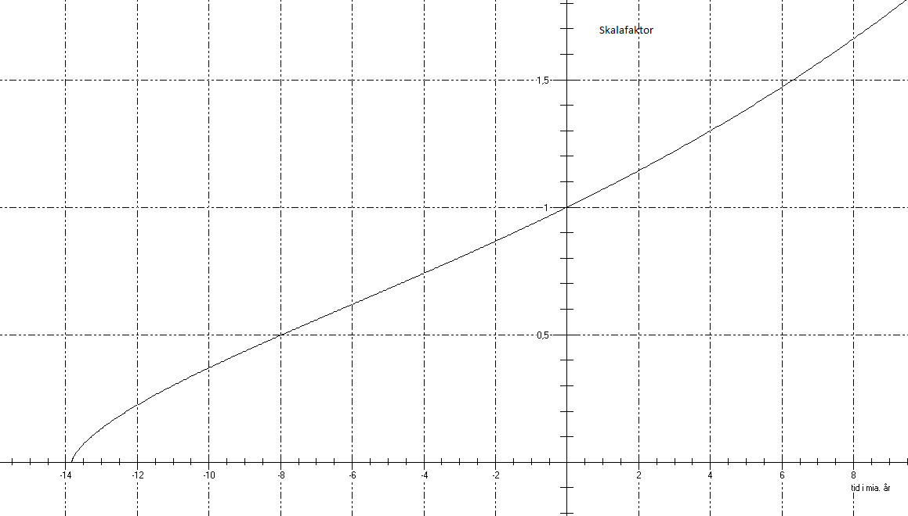

Bedste skalafaktor-model pt
Det fremgår, at Universets alder er ca. 13,8 mia. år
Den mørke energi overtog ‘føringen’ for 6 mia. år siden
Universets udvidelse accelererer nu og fortsætter med det
Alderen svarer nogenlunde til Hubbletiden
Modellen er kritisk dvs.
${Ω_{m}+Ω}_{Λ}=1$
$Ω_{m}=0,3111,Ω_{Λ}=0,6889$

Slide 43
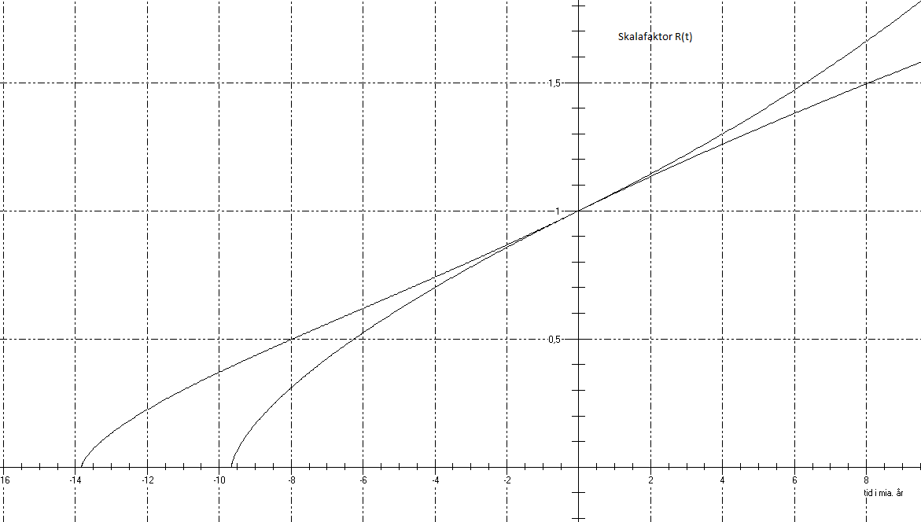

Kritiske modeller: bedste og kun stof
Rødforskydning fx $z=1$ giver $R\left(t\right)=\frac{1}{z+1}=0,5$
Den bedste model giver lystiden 8 mia år
Stofmodellen giver lystiden 6 mia år
Modeller med mørk energi giver større afstande for givet værdi af z
Ergo: lyskilderne fremtræder mere lyssvage med mørk energi

Slide 44
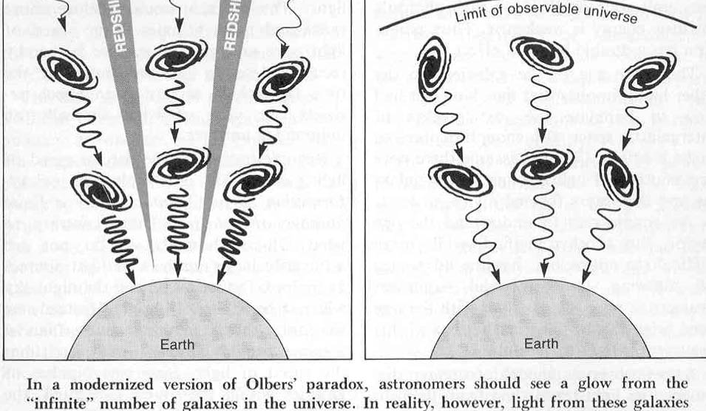

Olbers paradoks
Rødforskydning af strålingen fra fjerne galakser nedsætter galaksernes lysstyrke (fotoners bølgelængde øges og deres energi formindskes $E_{foton}=\frac{h∙c}{λ}$)
Universet er ‘kun’ $13,8$ mia. år gammelt – derfor får vi kun stråling fra afstande indenfor 47 mia. lysår (radius I det synlige Univers)

Slide 45
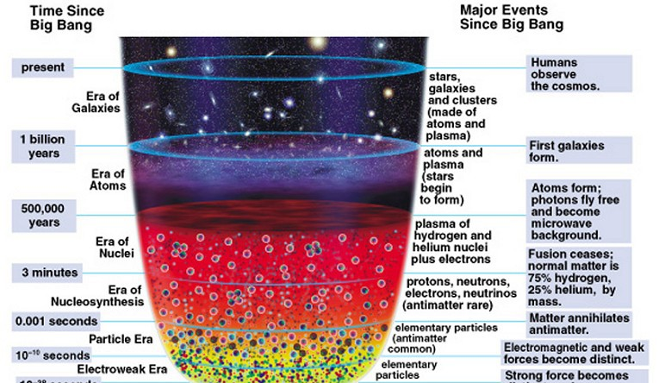
Universets udvikling
GUT = grand unified theory
nucleosynthesis = kernesyntese
Her især skabelsen af 25% helium

Slide 46
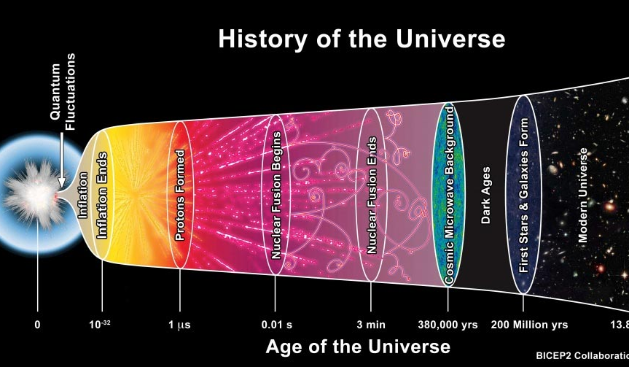
Universets udvikling
Flere detaljer på figur:
Universets historie

Slide 47


Tak for jeres deltagelse!
Børge Nielsen hjemmeside: borgeleo@dk

